Slide 1
DevOps
01 - Въведение
Павел Боев 02.2021

Slide 2
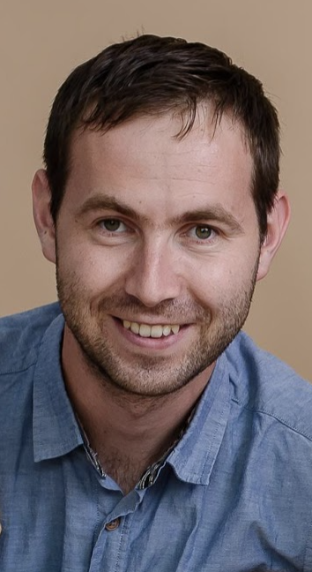
>whoami
Павел Боев
Работя като мениджър на екип в Axway Bulgaria
Занимавам се с разработка на софтуер от 2006 г.
Като програмист съм работил с .NET, Java, SQL databases
Като мениджър съм ръководил IT Ops, DevOps и Dev екипи
Имам опит с Jenkins, Jira, Gitlab, Artifactory, Ansible, Terraform, AWS, Docker

Slide 3
План за деня
Да се запознаем
Организация на курса
Какво е ДевОпс?
Философия
CI / CD
Приложения, с които си служим
Какво е Agile Development?
Да подготвим средата си

Slide 4

Да се запознаем

Slide 5
План за курса
Лекция 1
Какво е DevOps / Agile
Лекция 2
Въведение в Bash
Въведение в Python
Лекция 3
Ansible
Въведение в Git
Лекция 4
Лекция 5
AWS
Terraform
Лекция 6
Jenkins
Лекция 7
Docker
Лекция 8
Kubernetes
Лекция 9
Лекция 10
SQL vs NoSQL
Final project

Slide 6
Организация на работата ни
Срещи
Събота и Неделя от 17:30 до 20:30
Zoom.us
20 минути почивка
Комуникация извън часовете – Slack, Hangouts, …?
Работни материали и задания – https://github.com/MrPaff/

Slide 7
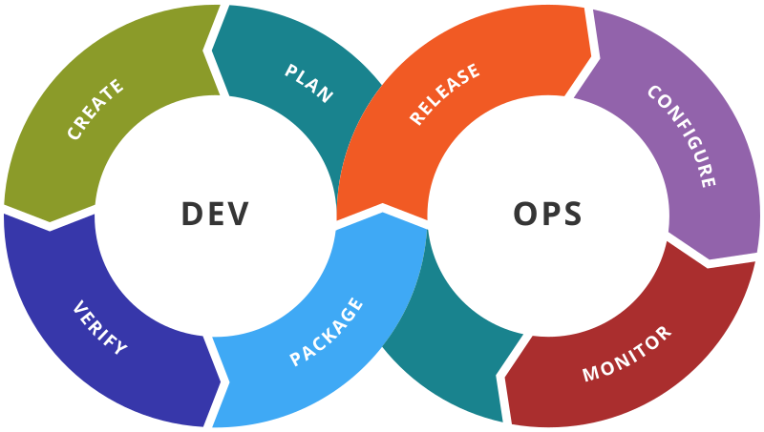
Какво е DevOps?
https://commons.wikimedia.org/wiki/File:Devops-toolchain.svg

Slide 8
Continuous Everything
Continuous Integration (CI)
Compile -> Build -> Unit test -> Package
Трябва да е много бърз процес
Трябва да е независим (без нужда от жива среда)
Добре е да може да се паралелизира
Continuous Acceptance (CA)
Component testing -> Integration Testing -> End-to-End testing
Може да отнема повече време, дори цяла нощ (nightly build)
Обикновено има нужда от жива среда с различни конфигурации
Много е важно да се разпаралели, за да отнема по-малко време

Slide 9
Continuous Everything
Continuous Security (CS)
Static analysis -> Dynamic Analysis -> Penetration Testing
Изисква специализирани приложения
Static Analysis не изисква жива среда, Dynamic Analysis изисква жива среда
Тенденцията е да се прави по-рано в цикъла, а не накрая
Добре е да може да се паралелизира и автоматизира максимално
Continuous Delivery
Configuration Management -> Deploy -> Post deployment tests (Rollback)
Може да отнема повече време, дори цяла нощ (nightly build)
Обикновено има нужда от жива среда с различни конфигурации
Много е важно да се разпаралели, за да отнема по-малко време
Може да има ръчна стъпка по одобрение на delivery to production
Continuous Deployment
Частен случай на Continuous Delivery, при който всяка одобрена промяна в source code изминава автоматично целия път до production, без ръчни стъпки

Slide 10
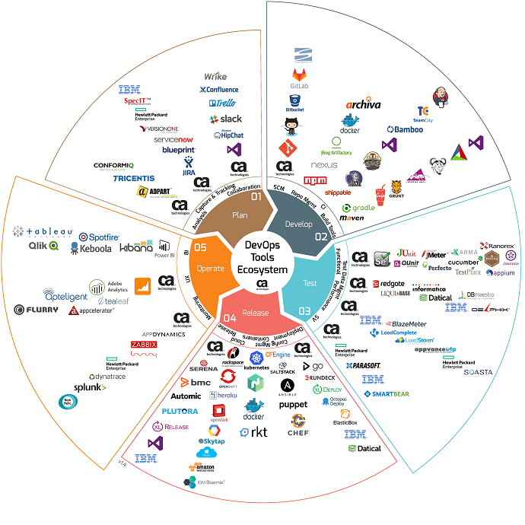
DevOps Toolchain
За всяка стъпка от процеса има множество приложения, които са подходящи
Няма “най-добър“ – има най-подходящ за конкретна ситуация
Трябва да се търси баланс между цена, удобство при употреба, функционалност, сигурност, скалируемост и …
https://www.osolabs.com/blog/devops-tools-of-the-trade/

Slide 11

DevOps като философия
C – Culture – Култура на непрекъсната промяна към по-добро и сътрудничество
A – Automation – Автоматизирай всичко
L – Lean – Леки процеси за по-чести цикли
M – Measure – Измервай всичко и използвай данните за подобряване на циклите
S – Sharing – Споделяй наученото от успехите и неуспехите, за да помогнеш на други
https://devblog.axway.com/dev-insights/keep-calms-and-devops/

Slide 12
Методологии за разработка
Съществуват поне дузина методологии (подходи) за управление на проекти
Гъвкави, движени от промяната (Scrum, Kanban, Scrumban, SAFe,LeSS,…)
„Традиционни“, движени от предварителен план (Waterfall)
Специализирани (PRINCE2, DSDM)
Хаотични (Cowboy coding, Chaos model, Има ли пилот в самолета?) ☺
В последното десетилетие гъвкавите (Agile) се наложиха сред софтуерните компании, докато „традиционните“ остават доминантни в други сфери на икономиката

Slide 13
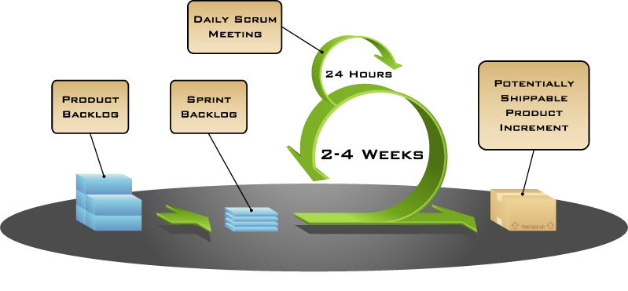
Scrum

Slide 14
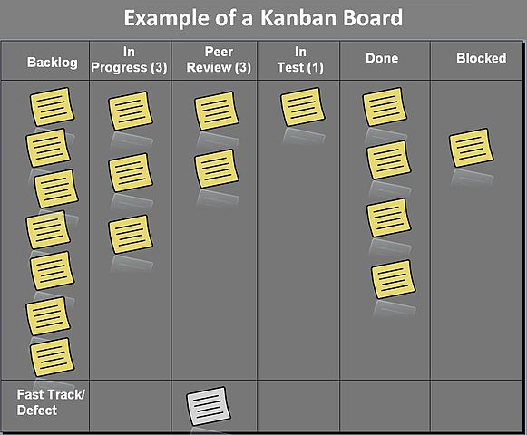
Kanban
Този подход произхожда от производството на автомобили (Тойота), адаптиран за софтуерни разработки от Майкрософт
Подходящ за ситуации, в които предварителното планиране е трудно (напр. инциденти)
Основни принципи
Работа по приоритет
Намаляване на Work-in-Progress (WIP)
„Бърза писта“

